Slide 1
Tμήμα Επιστήμης Ζωικής Παραγωγής
Διατροφή Μηρυκαστικών Ζώων
ΙV. Διατροφή αιγοπροβάτων
Διδάσκοντες:
Ελένη Τσιπλάκου, Αναπληρώτρια Καθηγήτρια Αλέξανδρος Μαυρομμάτης, Επίκουρος Καθηγητής

Slide 2
Διατροφή αιγοπροβάτων
Αιγοπρόβατα: παρουσιάζουν μεγάλη παραλλακτικότητα ως προς:
το γενετικό δυναμικό
τη γεωγραφική κατανομή
τη λειτουργία
την παραγωγικότητα
Οι πλέον αποτελεσματικοί μετατροπείς τη χαμηλής ποιότητας βοσκήσιμης ύλης σε υψηλής ποιότητας ζωικά προϊόντα με ξεχωριστή χημική σύσταση και οργανοληπτικά χαρακτηριστικά.

Slide 3
Αιγοπροβατοτροφία
Μεγάλο εύρος παραγωγικών συστημάτων
Κύριος στόχος η παραγωγή γάλακτος ή/και κρέατος
Μεσογειακή λεκάνη: γαλακτοπαραγωγικές φυλές
Χρησιμοποίηση γεωργικής γης ακατάλληλων για καλλιέργεια (π.χ. βοσκότοποι)
Κάλυψη αναγκών από τη βοσκή κατά μεγάλο ποσοστό (εκτατικά-ημιεντατικά)

Slide 4
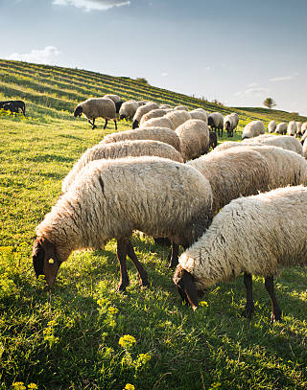
Βοσκότοποι
Βοσκότοποι: κυρίως φυσικοί, ποικίλης παραγωγικότητας, χωρίς πρόγραμμα βόσκησης.
Εποχιακές διακυμάνσεις ως προς την κάλυψη των αναγκών των ζώων από τη βοσκήσιμη ύλη (υποσιτισμός-περίσσεια)
Συνήθως υπερβόσκονται (διάβρωση κλπ.) άλλοι υποβόσκονται (εγκατάλειψη)
← Εδώ θα βρείτε πως υπολογίζεται η κατανάλωση τροφής στο βοσκότοπο

Slide 5
Συστήματα διατροφής αιγοπροβάτων
Δύο βασικά παραγωγικά συστήματα αιγοπροβάτων:
Εντατικά: η διατροφή τους στηρίζεται κυρίως ή αποκλειστικά στη συμπληρωματική, εντός του στάβλου, διατροφή με ΧΖ και ΣΖ
Εκτατικά: η διατροφή τους στηρίζεται κυρίως στη βοσκή
Ημιεντατικά ή ημιεκτατικά: όλα τα ενδιάμεσα

Slide 6
Συστήματα διατροφής αιγοπροβάτων
Εκτατικά συστήματα: εγχώριες, λιτοδίαιτες φυλές, μικρών σχετικά αποδόσεων, προσαρμοσμένες στις τοπικές συνθήκες, ανθεκτικές στις ασθένειες, χωρίς χρήση πρόσθετων υλών στη διατροφή τους ή λιπασμάτων στους βοσκότοπους που χρησιμοποιούν.
Εντατικά συστήματα: υψηλών αποδόσεων φυλές εγχώριες ή εισαγόμενες, υψηλών απαιτήσεων ως προς τη διατροφή, τη στέγαση, τη διαχείριση κ.τ.λ.

Slide 7
Σωματικό βάρος- ανάγκες συντήρησης
ΣΒ αιγοπροβάτων: 10-12 φορές μικρότερο αυτού των αγελάδων γαλακτοπαραγωγής
Όγκος γαστρεντερικού σωλήνα προβάτου ΣΒ=60 kg κ.μ.ο 10 φορές μικρότερος αγελάδος ΣΒ =600 kg
Αυξανομένου του ΣΒ οι ανάγκες Συντήρησης ποσοστιαία είναι μικρότερες (υπολογισμός ως προς ΣΒ^{0,75})
Πρόβατο ΣΒ=60 kg
Ανάγκες συντήρησης 5 MJΚΕΓ
Αγελάδα ΣΒ=600 kg
Ανάγκες συντήρησης 35,5 MJKΕΓ
χ 7

Slide 8
Διαφορές βοοειδών -αιγοπροβάτων
Ποσότητα ΞΟ/kg ΣΒ: αιγοπρόβατα > βοοειδή
Πεπτικότητα ΞΟ: βοοειδή > αιγοπρόβατα
Κατανάλωση ΞΟ: αιγοπρόβατα 4-6% ΣΒ (max)
βοοειδή 4% ΣΒ (max)
Χρόνος διόδου της τροφής κατά μήκος του πεπτικού συστήματος (κ.μ.ο.)
- αιγοπρόβατα: 20 ώρες
- βοοειδή: 28 ώρες

Slide 9
Αιγοπρόβατα
-μεγαλύτερη επιλεκτικότητα ως προς την πρόσληψη της τροφής σε σχέση με τα βοοειδή.
-επιλέγουν νεαρά τμήματα φυτών, καλύτερης ποιότητας, υψηλότερης πεπτικότητας.
-διαθέτουν μεγαλύτερη ευκινησία γλώσσας και χειλέων.
-δαπανούν 9-16 φορές περισσότερο χρόνο για πρόσληψη, μάσηση και μηρυκασμό της τροφής σε σχέση με τις αγελάδες.

Slide 10
Διατροφή προβάτων
Στόχος: η παραγωγή γάλακτος για τυροκόμηση με άριστη χημική σύσταση για μέγιστη απόδοση σε τυρί.
Ομαδική διατροφή - χημική σύσταση γάλακτος ποιμνίου
Ποσότητα γάλακτος – χημική σύσταση (λίπος -πρωτεΐνη): αρνητική συσχέτιση
Επιδιώκεται το μέγιστο δυνατό αποτέλεσμα (max)
Γαλακτική καμπύλη: ανάλογη αυτής των αγελάδων

Slide 11
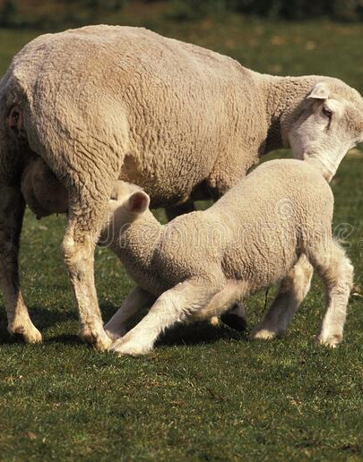
Λόγω εποχικότητας της βοσκήσιμης ύλης η γαλακτοπαραγωγή επηρεάζεται και από περιβαλλοντικούς παράγοντες (σε σχέση με τις αγελάδες)
Max (peak) γαλακτοπαραγωγής: 3-6 εβδομάδες από τον τοκετό
Συνήθως φυσικός θηλασμός 4-6 εβδομάδες – μετά άμελξη για 180-220 ημέρες

Slide 12
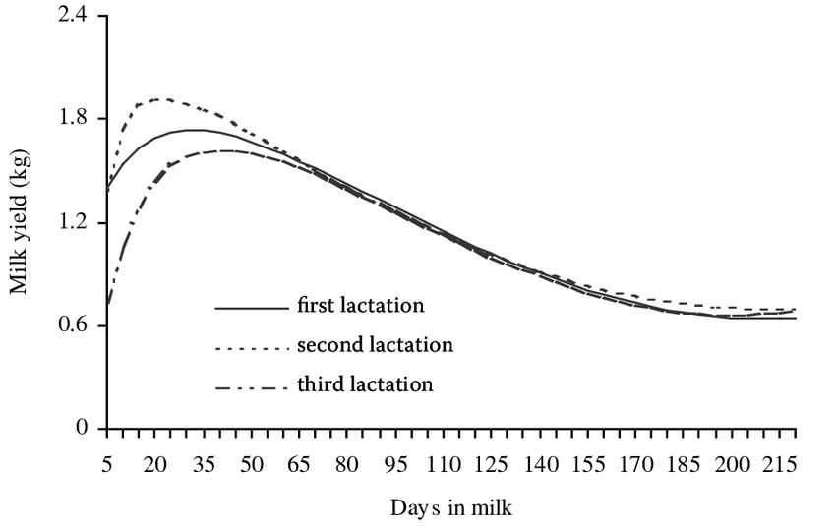
Γαλακτικής καμπύλης προβατινών
Απογαλακτισμός

Slide 13
Εξέλιξη της μέσης χημικής σύστασης του γάλακτος προβατινών κατά τη διάρκεια της γαλακτικής περιόδου (α: λίπος, β: πρωτεΐνη, γ: λακτόζη σε g/kg γάλακτος)

Slide 14
Γαλακτοπαραγωγή προβάτων
Max γαλακτοπαραγωγής – συμπίπτει με το θηλασμό των αμνών.
Μετά τη 10η ημέρα από τον τοκετό: μια φορά θηλασμός και άμελξη των μητέρων αύξηση παραγόμενης ποσότητας γάλακτος
Ο θηλασμός διεγείρει περισσότερο την παραγωγή γάλακτος.
Περισσότερες αμέλξεις ημερησίως (π.χ. 3) δίνουν περισσότερο γάλα (κόστος εργατικών;)

Slide 15
Γαλακτοπαραγωγή και NDF
Καταναλισκόμενη ποσότητα ΞΟ: 4% ΣΒ όταν ΝDF=37% ΞΟ
NDF= 1,2% ΣΒ
ΧΖ: τεμαχισμένες (4-6cm)
Πρόβατα χαμηλής γαλακτοπαραγωγής: NDF= 41% ΞΟ
Αν Γ>1750g/ημέρα NDF=32%ΞΟ

Slide 16
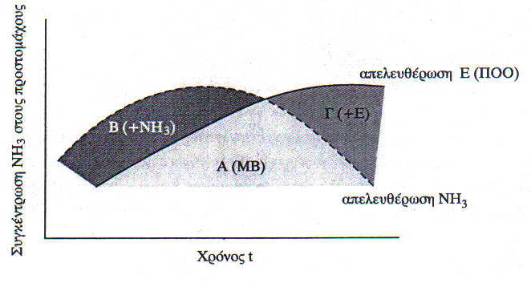
Χρήση βοσκοτόπων και γαλακτοπαραγωγή
Αρχή άνοιξης – χλωρά νομή σε νεαρό βλαστικό στάδιο οδηγεί σε χαμηλά NDF-ADF και αυτό συνεπάγεται χαμηλή λ%
Ν-χες ουσίες >25% υψηλής Ζ συνεπάγεται υψηλή συγκέντρωση ΝΗ3 και υψηλή συγκέντρωση ουρίας στο γάλα (> 50mg/100ml)
Συνιστάται χορήγηση δημητριακών καρπών (ΠΟΟ) για καλύτερη χρησιμοποίηση της ΝΗ3 (σύνθεση μικροβιακής πρωτεΐνης) και χρήση αχύρου (αύξηση NDF) για βελτίωση της λ%

Slide 17
Αρνητικό ενεργειακό ισοζύγιο;
Στις αγελάδες, λόγω υψηλού βαθμού γενετικής βελτίωσης, υπάρχει μεγάλη ανοχή στην απώλεια ΣΒ (αρνητικό ισοζύγιο ενέργειας), χωρίς αντίστοιχη πτώση της γαλακτοπαραγωγής.
Στα πρόβατα δεν έχει επιτευχθεί κάτι ανάλογο.
Γι’ αυτό στα πρόβατα κατά τον τοκετό επιζητείται:
- καλή σωματική κατάσταση (BCS)
- υψηλό ενεργειακό περιεχόμενο σιτηρεσίου για πλήρη κάλυψη των αναγκών.

Slide 18
Αρνητικό ενεργειακό ισοζύγιο;
Αποφυγή υπερπάχυνσης πριν τον τοκετό διότι έκκριση λεπτίνης μειωμένη όρεξη μειωμένη κατανάλωση τροφής μη κάλυψη ενεργειακών αναγκών.
Πιθανή απώλεια ΣΒ (πρωτεΐνης) 1kg κατά τις 6 πρώτες εβδομάδες της γαλακτικής περιόδου αν η γαλακτοπαραγωγή είναι αρκετά υψηλή ή η διατροφή των προβατινών είναι ανεπαρκής.
Συμπέρασμα: στις υψιπαραγωγές αγελάδες το αρνητικό ενεργειακό ισοζύγιο είναι σχεδόν αναπόφευκτο ενώ στα πρόβατα μπορεί να αποφεύγει με τη σωστή προετοιμασία

Slide 19
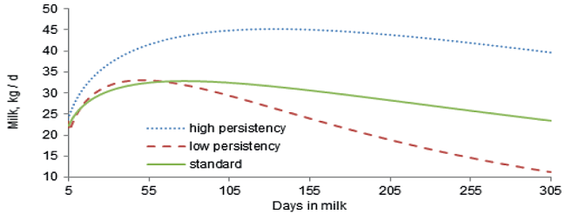
Υψηλό επίπεδο διατροφής κατά το μέσον της γαλακτικής περιόδου επηρεάζει περισσότερο (θετικά) την εμμονή της γαλακτοπαραγωγής και την αποκατάσταση των αποθεμάτων του σώματος σε σάρκα και λίπος.
Λόγω της ομαδικής διατροφής οι διαφορές στην ποσότητα και χημική σύσταση του γάλακτος δεν είναι πάντα εμφανείς.

Slide 20
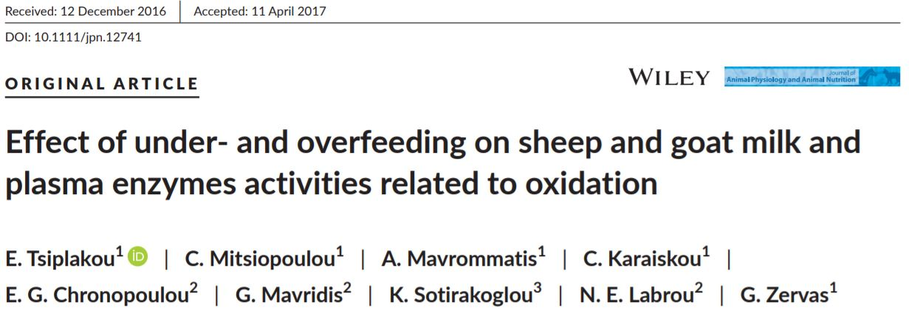
Υποσιτισμός (ανεπαρκής κάλυψη αναγκών) παρατηρείται συνήθως στις εκτατικές εκτροφές και λόγω εποχικότητας της βοσκής.
Επηρεάζει αρνητικά:
Ποιότητα προϊόντων (γάλα)
Οξειδωτική κατάσταση ζώων και προϊόντων
Ανοσοποιητικό σύστημα → Υγεία

Slide 21
Σχέση μεταξύ συγκέντρωσης ουρίας στο γάλα και περιεκτικότητας σιτηρεσίου προβατινών σε Ν-χες ουσίες (Cannas, 2002)
N-χες ουσίες (% ΞΟ) Ουρία (mg/100ml γάλακτος) | 12,0 12,5 13,0 13,5 14,0 14,5 15,0 15,5 16,0 15,4 17,6 19,8 22,0 24,2 26,4 28,6 30,8 33,0
N-χες ουσίες (% ΞΟ) Ουρία (mg/100ml γάλακτος) | 16,5 17,0 17,5 18,0 18,5 19,0 19,5 20,0 20,5 35,2 37,4 39,6 41,8 44,0 46,2 48,4 50,6 52,8
Αυξημένη συγκέντρωση ουρίας δημιουργεί προβλήματα στην αναπαραγωγή.

Slide 22
Συνιστώμενη περιεκτικότητα σιτηρεσίου προβατινών σε Ν-χες ουσίες (% της ΞΟ) ανάλογα με τη γαλακτοπαραγωγή και το σωματικό τους βάρος (Cannas, 2002)
Γάλα με 5% πρωτεΐνη | Σωματικό βάρος σε kg
σε kg/ημέρα | 30 | 35 | 40 | 45 | 50 | 55 | 60 | 65 | 70
0,5 | 16,6 | 15,8 | 15,1 | 14,8 | 14,5 | 14,0 | 13,7 | 13,3 | 12,9
1,0 | 17,7 | 16,1 | 16,5 | 15,9 | 15,6 | 15,0 | 14,5 | 14,3 | 13,9
1,5 | 18,5 | 17,7 | 17,4 | 16,7 | 16,4 | 15,9 | 15,7 | 15,2 | 14,8
2,0 | 19,1 | 18,7 | 18,1 | 17,7 | 17,2 | 16,6 | 16,4 | 15,9 | 15,7
2,5 |  |  | 18,9 | 18,3 | 17,8 | 17,5 | 17,0 | 16,6 | 16,4
3,0 |  |  |  |  | 18,6 | 18,0 | 17,6 | 17,3 | 16,9
3,5 |  |  |  |  |  |  | 18,3 | 17,8 | 17,6
4,0 |  |  |  |  |  |  |  |  | 18,0

Slide 23
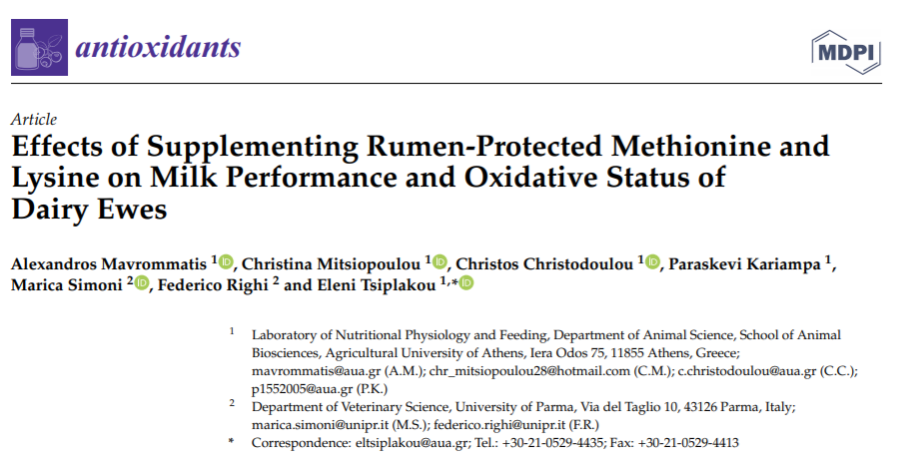
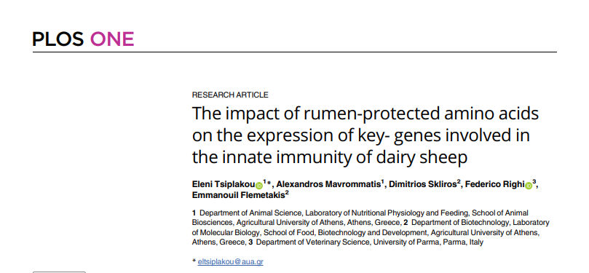
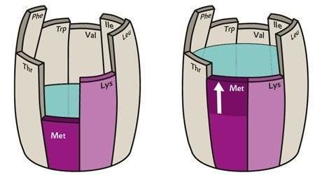
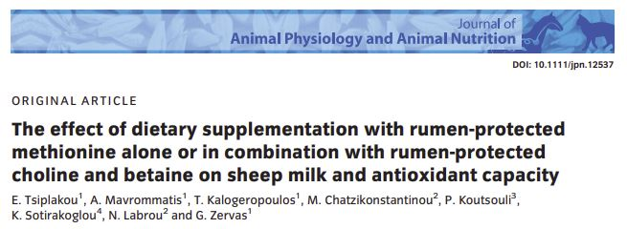
Συμπληρωματικότητα αμινοξέων
Τα σιτηρέσια των προβάτων (αιγών και αγελάδων) στη χώρα μας καταρτίζονται με συγκεκριμένο (μικρό) αριθμό ζωοτροφών που τελικά έχουν υψηλότερη περιεκτικότητα σε λυσίνη και χαμηλότερη σε μεθειονίνη (οριακό αμινοξύ) Μειωμένη συμπληρωματικότητα αμινοξέων
Ανταπόκριση στην προσθήκη μεθειονίνης
αύξηση γαλακτοπαραγωγής
αύξηση παραγόμενης ποσότητας λίπους και πρωτεΐνης γάλακτος
Βελτίωση του ανοσοποιητικού συστήματος

Slide 24
Tips!
Αποφεύγεται ο υπερσιτισμός κατά την Ξηρά Περίοδο (οδηγεί σε δυστοκίες)
Αύξηση BCS
Αύξηση κατά 30% του σιτηρεσίου 10 ημέρες πριν τον τοκετό οδηγεί σε αύξηση (2x) της ποσότητας πρωτογάλακτος.
Αποφεύγεται η αποκλειστική χρήση μηδικής (τα φυτοοιστρογόνα προκαλούν πρόπτωση μήτρας).

Slide 25
Tips!
Με υψηλή συμμετοχή δημητριακών καρπών συνιστάται η προσθήκη NaHCO3 – KHCO3.
ΣΖ Άμυλο μείωση pH οξέωση Αντιμετώπιση με προσθήκη NaHCO3 – KHCO3
Ο ισορροπιστής ιχνοστοιχείων των προβάτων δεν πρέπει να περιέχει Cu.
Βοσκότοποι πλούσιοι σε Cu υπερβολική χρήση χάλκωση (αίγες πιο ανθεκτικές)
Χρήση ισορροπιστή αγελάδων Λάθος
Προσθήκη ελαιούχων σπερμάτων βελτιώνουν την ενεργειακή πυκνότητα και τη λ% του γάλακτος.
ΑΛΛΑ Αυξημένη ποσότητα PUFA πτώση λ% του γάλακτος (Milk fat depression MFD)

Slide 26
Ιδιαιτερότητες στη διατροφή αιγών
Οι αίγες είναι ανθεκτικές στο θερμικό stress.
Ρυθμίζουν την παραγόμενη Ζωική Θερμότητα μέσω της καταναλισκόμενης ποσότητας τροφής.
Προτιμούν θαμνώδη-ξυλώδη βλάστηση πλούσια σε βιοενεργά μόρια με αντιοξειδωτικές και αντι-φλεγμονώδεις ιδιότητες.
Η ανακύκλωση του Ν είναι αποτελεσματικότερη στις αίγες.

Slide 27
Ιδιαιτερότητες στη διατροφή αιγών
Οι αίγες πέπτουν καλύτερα τροφές πλούσιες σε NDF και χαμηλής περιεκτικότητας σε Ν.
Όταν οι ΣΖ>60%ΞΟ και το μέγεθος των τεμαχιδίων πολύ μικρό, τότε το ΡΗ της μεγάλης κοιλίας μειώνεται σημαντικά και προκαλλούνται οξέωση, διάρροια, μειωμένη κατανάλωση τροφής.
Μεγαλύτερη προσαρμοστικότητα στις συμπυκνωμένες ταννίνες (θάμνοι).

Slide 28
Ιδιαιτερότητες στη διατροφή αιγών
Υψηλότερες ενεργειακές ανάγκες από τα πρόβατα λόγω:
ζωηρότερης ιδιοσυγκρασίας (κινητικότητα)
υψηλότερης γαλακτοπαραγωγής
μεγαλύτερης πολυδυμίας
οι βελτιωμένες παρουσιάζουν αρνητικό Ενεργ. Ισοζύγιο παρόμοια με τις αγελάδες

Slide 29
Διατροφή αρρένων (τράγων-κριών)
Η διατροφή επηρεάζει το μέγεθος των όρχεων και την παραγωγή σπέρματος.
Ανάγκες κατά την περίοδο των οχείων αυξημένες κατά 15-25%.
Σημαντικότερο ρόλο παίζει η Ενέργεια ( vs Ν-χων).
Αποφεύγεται η μηδική λόγω φυτοοιστρογόνων.
Ισορροπιστής ανοργ. στοιχείων Zn (+70%),Ca, P

Slide 30
Διατροφή αμνοεριφίων
Φυσικός θηλασμός: κρεοπαραγωγικές, αβελτίωτες, ημιβελτιωμένες φυλές, εκτατικές εκτροφές
Τεχνητός θηλασμός: βελτιωμένες φυλές, εντατικές εκτροφές (Οικονομικά συμφερότερος)
Παραλλαγές φυσικού θηλασμού:
α) παραμονή αμνοεριφίων εντός του ποιμνιοστασίου - θηλασμός δια προσαγωγής
β) ελεύθερη παραμονή νεογνών με τις μητέρες
γ) συνδυασμός θηλασμού - άμελξης

Slide 31
Διατροφή μετά τον απογαλακτισμό
Απογαλακτισμός: προοδευτικός με αραίωση του ροφήματος (και παράθεση στερεάς τροφής)
min κατανάλωση στερεάς τροφής: 250g/ημέρα.

Slide 32
Τα εντατικώς παχυνόμενα αμνοερίφια, λόγω μεγάλης πυκνότητας στο χώρο εκτροφής εκδηλώνουν διάφορα προβλήματα υγείας, όπως:
μετεωρισμό (μη ομαλή ζύμωση γάλακτος)
δυσκοιλιότητα (υπερβολική ποσότητα ροφήματος)
εντεροτοξιναιμία, κολιβακίλωση (θανατηφόρες)
βρογχοπνευμονία

Slide 33
Διατροφή απογαλακτισθέντων αμνοεριφίων
Ζώα αναπαραγωγής (αμνάδες-κατσικάδες)
Συντηρητική διατροφή με συμμετοχή της ενέργειας των ΣΖ:
μέχρι ηλικίας 3 μηνών: 60-65
4º-5º μήνα: 45-50%
10º-11º μήνα: 20-25%
Το υπόλοιπο των αναγκών σε Ενέργεια από ΧΖ
Γονιμοποίηση στην ηλικία των 8 μηνών (όχι νωρίτερα)
Τοκετός στην ηλικία των 13 μηνών
NDF σιτηρεσίου= 32-35%ΞΟ, Ν-χες= 18-20% ΞΟ μέχρι την ηλικία των 3 μηνών (κρίσιμη)

Slide 34
Μεταβολικές νόσοι αιγοπροβάτων-αμνοεριφίων
Λόγω ομαδικής διατροφής η εκδήλωση προβλημάτων παρατηρείται ομαδικά
Συνήθη λάθη διατροφής:
απότομη αλλαγή του σιτηρεσίου
έλλειψη ή περίσσεια κάποιων συστατικών
Η τροφή στα αιγοπρόβατα παραμένει:
το 40% του χρόνου στους προστομάχους
το 60% του χρόνου στο έντερο
Συνεπώς στα αιγοπρόβατα: προβλήματα (διαταραχές) στο έντερο (στα βοοειδή το αντίθετο)

Slide 35
Μεταβολικές νόσοι αιγοπροβάτων-αμνοεριφίων
Οι διαταραχές του μεταβολισμού των αιγοπροβάτων οφείλονται:
στο μη ισόρροπο του σιτηρεσίου
στη διαχείριση του ποιμνίου γενικότερα
Οι διαταραχές στους προστομάχους οφείλονται:
στη σύσταση (φυσική και χημική) του σιτηρεσίου
στην ποσότητα που χορηγείται

Slide 36
Απλή δυσπεψία
Κύρια αίτια η απότομη αλλαγή του σιτηρεσίου με σιτηρέσιο υψηλής περιεκτικότητας σε ευζύμωτους υδατάνθρακες, χαμηλής σε NDF, ADF, υψηλής σε ΜΠΦΝ
Επέρχεται τροποποίηση του ΡΗ με συνέπεια την τροποποίηση του μικροβιώματος της μεγάλης κοιλίας
Πλεόνασμα ευζύμωτων υδατανθράκων συνεπάγεται πολλά οξέα, μείωση-εξαφάνιση πρωτόζωων

Slide 37
Απλή δυσπεψία
Συμπτώματα:
ελαφρά ανορεξία
διάρροια (γκριζοκάστανου χρώματος κόπρανα)
παρουσία άπεπτων δημητριακών καρπών
Αποφεύγεται η απότομη αλλαγή του σιτηρεσίου.
Χορηγούνται ΧΖ (20-40% ΞΟ) πριν τις ΣΖ.
Ενσωμάτωση NaHCO3 στο μείγμα των ΣΖ.

Slide 38
Δυσπεπτική οξέωση
Σοβαρή πεπτική διαταραχή που οδηγεί στο θάνατο σε 24 ώρες
γαλακτοξαιμία (lactic acidosis)
τοξική δυσπεψία (toxic indigestion)
φόρτος δημητρ. καρπών (cereal overload)
Αίτια: υπερκατανάλωση αμύλου (25-65 g Δ.Κ/kg ΣΒ) ή σακχάρων (6 g/kg ΣΒ) συνεπάγεται
- παραγωγή μεγάλης ποσότητας ΠΛΟ
- πτώση ΡΗ (5-5,5) και συνεπώς παραγωγή γαλακτικού οξέως - επικράτηση γαλακτοβακίλων
Βλέπε Γαλακτοξαιμία αγελάδων από μάθημα «III. Διατροφή βοοειδών»

Slide 39
Δυσπεπτική οξέωση
Συμπτώματα:
δυσπεψία, φόρτος στομάχου
ατονία της μεγ. κοιλίας
διακοπή μηρυκασμού, ανορεξία
αφυδάτωση, αιμοσυμπύκνωση
έντονη διάρροια - όξινη οσμή
σιαλόρροια, λήθαργος, κώμα - θάνατος
(αποκόλληση βλενογόννου μεγ. κοιλίας)

Slide 40
Δυσπεπτική οξέωση
Θνησιμότητα 90% αν δεν λάβουμε μετρά (30-50% μετά από παρεμβάσεις).
Μεμονωμένα περιστατικά: χορήγηση CaCO3, MgO, NaHCO3 για εξουδετέρωση οξέων της μεγ. κοιλίας.
Ενδοφλέβια έγχυση ηλεκτρολυτών.
Ποτέ γλυκόζη διότι επισπεύδεται ο θάνατος (μην μπερδέψουμε τα συμπτώματα με κέτωση)

Slide 41
Δυσπεπτική οξέωση
Προληπτικά:
αποφυγή απότομης χορήγησης μεγάλης ποσότητας δημ. καρπών ή σακχάρων
χορήγηση επαρκούς ποσότητας ΧΖ καλής ποιότητας
προοδευτική χορήγηση δημητριακών μετά τη χορήγηση των ΧΖ
ενσωμάτωση σόδας (NaHCO3) σε ποσότητα 2-3% της ΞΟ των ΣΖ

Slide 42
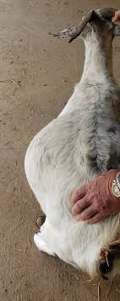
Μετεωρισμός (Τυμπανισμός)
Όταν οδηγούνται στη βοσκή σχετικά απότομα στην αρχή της βλαστικής περιόδου.
Εκδήλωση συμπτωμάτων (τυμπανισμός στο αριστερό μέρος της κοιλιακής χώρας, νευρικότητα, δύσπνοια, ταχυκαρδία, υπερσιελόρροια) - θάνατος σε 3-4 ώρες.
Χορήγηση αντιβιοτικών ή αραχιδελαίου για παρεμπόδιση σχηματισμού αφρού.
Αποφυγή βόσκησης βοσκοτόπου με πολλά ψυχανθή.
Προ της εξόδου στη βοσκή χορήγηση ΧΖ (π.χ. αχύρου ή σανού).

Slide 43
Διαταραχές στο λεπτό έντερο
Διάρροια
Προκαλείται από αλλαγές του σιτηρεσίου.
Οφείλεται στη χαμηλή απορρόφηση των υγρών του εντέρου ή αυξημένες εκκρίσεις αυτού, σε μη κανονικές περισταλτικές κινήσεις του εντέρου.
Αυξημένη ροή περιεχομένου πεπτικού συστήματος οδηγεί σε αυξημένη ζύμωση υδατανθράκων στο παχύ έντερο με αποτέλεσμα πτώση του pΗ και συνεπώς προσβολές από κλωστρίδια (εντεροτοξιναιμία) και μολύνσεις από Listeria

Slide 44
Κετοναιμία ή τοξιναιμία κυήσεως
Αίτιο: το αρνητικό ισοζύγιο ενέργειας κατά την περιγεννητική περίοδο λόγω:
υψηλών ενεργειακών αναγκών (πολύδυμα ζώα)
εναπόθεσης λίπους κατά την ξηρά περίοδο πέραν του κανονικού (λεπτίνη)
Προσβολή από παράσιτα, παρατεταμένο stress, έλλειψη βιταμινών (χολίνη-βιοτίνη).
Καταβολισμός λίπους συνεπάγεται παραγωγή κετονοσωμάτων
Βλέπε Κετοναιμία αγελάδων από μάθημα «III. Διατροφή βοοειδών»

Slide 45
Κετοναιμία ή τοξιναιμία κυήσεως
Συμπτώματα:
δύσπνοια, καταστολή του ΚΝΣ
αφυδάτωση, υψηλή συγκέντρωση Ν στο αίμα, απώλεια συνείδησης
υπογλυκαιμία, σταδιακή ανορεξία, νωθρότητα, αδυναμία έγερσης, κώμα, θάνατος εντός 1-6 ημερών
σιελόρροια, μυϊκός τρόμος, τυφλότητα, τρίξιμο οδόντων

Slide 46
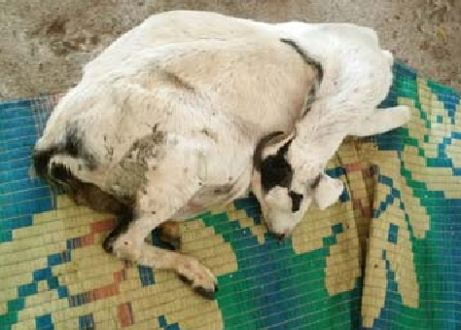
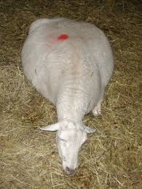
Κετοναιμία ή τοξιναιμία κυήσεως

Slide 47
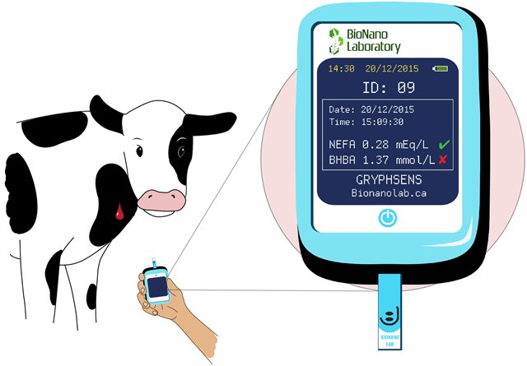
Κετοναιμία ή τοξιναιμία κυήσεως
Συγκέντρωση γλυκόζης στο αίμα < 25 mg/100 ml (κανονική 40-50 mg/ 100ml)
Ποσοστό θνησιμότητας 90% (αν δεν προβούμε σε μέτρα)
Θεραπεία:
Ενδοφλέβια ένεση προπυλενικής γλυκόλης ή διαλύματος προπιονικού Na 2 φορές ημερησίως μέχρι να αποκατασταθεί η όρεξη. Παράλληλα χορήγηση κορτιζόνης με βιτ. Β
Πιθανότητες επιτυχούς αντιμετώπισης μειωμένες.

Slide 48
Κετοναιμία ή τοξιναιμία κυήσεως
Πρόληψη:
Έγκαιρη διάγνωση υψηλών ενεργειακών αναγκών (πολύδυμα ζώα υπερηχογράφημα, πρώιμη κάθοδος γάλακτος).
Έλεγχος συγκέντρωσης ΒΗΒΑ (<1,6 mmol/l αίματος)
Αποφυγή υπερπάχυνσης κατά την ξηρά περίοδο (ρύθμιση λεπτίνης)
Ενσωμάτωση προπιονικού Na στο μείγμα των ΣΖ (15-20g/kg μείγματος) και χορήγηση για 3-4 εβδομάδες πριν και 2 εβδομάδες μετά τον τοκετό.
Ομαδοποίηση ζώων με πολλά έμβρυα για αποτελεσματικότερη διατροφή και κάλυψη αναγκών

Slide 49
Ανεπαρκής χορήγηση Ν-χων ουσιών
Ανεπαρκής χορήγηση πρωτεϊνών προκαλεί μειωμένη δραστηριότητα μικροοργανισμών στη μεγάλη κοιλία.
Έλλειψη S (σύνθεση θειούχων αμινοξέων).
Έλλειψη Co (σύνθεση βιτ. Β12 ).
Μειωμένη σύνθεση ορμονών (αναπαραγωγή).

Slide 50
Ανεπαρκής χορήγηση Ν-χων ουσιών
Προσδιορισμός ανεπαρκούς χορήγησης Ν-χων ουσιών
ουρία αίματος (< 25 mg/100ml)
αλβουμίνη (< 2,5 g/100ml)
αιμοσφαιρίνη (< 8 g/100ml)

Slide 51
Υπερβολική χορήγηση Ν-χων ουσιών
Παρατηρείται στην αρχή της περιόδου βόσκησης (νεαρά χλόη με υψηλό ποσοστό Ν-χων ουσιών)
Διαπιστώνεται από την υψηλή συγκέντρωση της ουρίας στο γάλα και στο αίμα (> 60 mg/100ml γάλακτος: υψηλή, 34-50 mg/100 ml μέτρια προς υψηλή)
> 50-55 mg/100 ml μείωση γονιμότητας
> 60 mg/100 ml εκδήλωση αλκάλωσης

Slide 52
Πενίες ανόργανων στοιχείων
Πενίες ανοργάνων στοιχείων
Se: συνήθης
Ca, P, Mg: σπάνιες διότι
δεν είναι τόσο υψιπαραγωγικά ζώα
τους χορηγείται συμπληρωματική τροφή (ΧΖ, ΣΖ) όταν έχουν ανάγκη (ιδιαίτερα την περιγεννητική περίοδο)
Σε έλλειψη Ca (εκδήλωση υπασβεστιαιμίας) χορηγείται διάλυμα γλυκονικού Ca σε ποσότητα 1 g Ca/50 kg ΣΒ.

Slide 53
Μεταβολικές νόσοι αμνοεριφίων
Ουρολιθίαση:
Εκδηλώνεται σε εντατικά παχυνόμενα αρσενικά αμνοερίφια ηλικίας συνήθως 3-6 μηνών λόγω διατροφής με πολλές ΣΖ (περίσσεια P, Mg).
Σχηματίζονται κρύσταλλοι (ουρόλιθοι) που αποφράσσουν την ουρήθρα με συνέπεια το θάνατο.
Συμπτώματα:
ανησυχία, ανουρία, κωλικός, κοιλιακό οίδημα, άλατα περί την πόσθη, ρήξη της ουροδόχου κύστης

Slide 54
Ουρολιθίαση
Πιθανότητες διάσωσης περιορισμένες.
Επιπλέον χορήγηση CaCO3 και NaCl (1-2% του σιτηρεσίου) βοηθά σημαντικά.
Προσθήκη NH4Cl (χλωριούχο αμμώνιο) 0,5% προληπτικά στο μείγμα ΣΖ αποτρέπει την εκδήλωση της νόσου.
Σχέση ΧΖ:ΣΖ = 1:1 στην ΞΟ.

Slide 55
ΧΡΟΝΙΑ ΟΞΕΩΣΗ της μεγάλης κοιλίας
Εκδηλώνεται στα απογαλακτισθέντα αμνοερίφια που καταναλώνουν μεγάλη ποσότητα ΣΖ ή δημητριακών καρπών
Στη μεγάλη κοιλία επικρατούν οι γαλακτοβάκιλοι και περιορίζονται σημαντικά οι κυτταρινολυτικοί μικροοργανισμοί
Προοδευτικά εκδηλώνεται παρακεράτωση της μεγάλης κοιλίας η οποία συνεπάγεται μειωμένη απορρόφηση ΠΛΟ, φλόγωση του τοιχώματος της μεγ. κοιλίας και νευρώσεις του ήπατος.
Απώλεια όρεξης, μειωμένη κινητικότητα μεγ. κοιλίας με αποτέλεσμα τον μειωμένο ρυθμό ανάπτυξης αμνοεριφίων.

Slide 56
ΔΥΣΠΕΨΙΑ ΓΑΛΑΚΤΟΣ
Προκαλείται από υπερβολική κατανάλωση γάλακτος κατά τον τεχνητό, κυρίως, θηλασμό.
Λόγω αδυναμίας πέψης της μεγάλης ποσότητας γάλακτος, φθάνει στο παχύ έντερο όπου υφίσταται ζύμωση με παραγωγή ωσμωτικά ενεργών σακχάρων και οξέων οδηγούν σε προσρόφηση νερού στο έντερο και εκδήλωση διάρροιας.
Μπορεί να συμβεί και όταν τα θηλάζοντα αμνοερίφια βόσκουν με τις μητέρες τους (κόπρανα γκριζοκίτρινου χρώματος διαρροïκά).

Slide 57
ΑΠΩΛΕΙΑ ΠΑΘΗΤΙΚΗΣ ΑΝΟΣΙΑΣ
Η παραγωγή αντισωμάτων αρχίζει τη δεύτερη εβδομάδα από τη γέννηση και φθάνει σε ικανοποιητικό επίπεδο το δεύτερο μήνα.
Προσωρινή ανοσία με το πρωτόγαλα (παθητική).
Ανεπαρκής κατανάλωση πρωτογάλακτος οδηγεί σε μολύνσεις από βακτήρια με αποτέλεσμα την εκδήλωση σηψαιμίας, σηπτικής αρθρίτιδας, πνευμονίας, εντερίτιδας.

Slide 58
ΥΠΟΓΛΥΚΑΙΜΙΑ ΝΕΟΓΝΩΝ
Εκδηλώνεται στα δίδυμα-τρίδυμα ή πρόωρα γεννημένα με μικρό ΣΒ ή όταν η μητέρα δεν έχει επαρκή ποσότητα γάλακτος ή όταν η θερμοκρασία του περιβάλλοντος είναι χαμηλή
Τα νεογνά ανευρίσκονται νεκρά με άδειο στομάχι.
Το πρώτο 24ωρο χρησιμοποιούν τον καστανό λιπώδη ιστό για λόγους θερμορύθμισης
Ποσότητα: 1,5-4,5 % ΣΒ. Αν είναι μικρότερη, τα νεογνά παρουσιάζουν μειωμένη βιωσιμότητα
Αντιμετώπιση:
Ενδοπεριτοναïκή ή ενδοφλέβια χορήγηση διαλύματος γλυκόζης 20% σε ποσότητα 10ml/kg ΣΒ και πρωτογάλακτος σε ποσότητα 180-220 ml/kg ΣΒ τις πρώτες 18 ώρες της ζωής τους

